Slide 1
Ci/cd stream 프로젝트
2023년 08월 25일
진행자 : 김정훈

Slide 2






index
프로젝트 수행 계기
프로젝트 개요
프로젝트 목표
프로젝트 수행
수행 계획
수행 일정
수행 결과
결과 데모 시연
보완점

Slide 3

프로젝트 수행 계기
CI/CD 파이프라인 전체 과정을 구현
개발팀과의 연계성
신속한 피드백 시스템 구성

Slide 4
프로젝트 개요
프로젝트명 : CI/CD STREAM 프로젝트
프로젝트 기간 : 2023년 8월 15일 ~ 2023년 8월 28일
프로젝트 주안점 :
SonarQube로 Python 코드 품질 분석 및 평가 진행.
이메일과 Release를 통한 커뮤니케이션 환경 구축.
파이프라인을 이용해 Docker Hub로 이미지 업로드.

Slide 5
프로젝트 목표
Jenkins flask-CI/CD 파이프라인 구축
SonarQube를 활용한 코드 분석 서비스 추가
자동 이메일 알림 시스템 구축
검증 받은 코드를 압축 파일 형태로 Release 배포

Slide 6
프로젝트 수행 – 수행 계획
서버 구성 : NFS 서버, Jenkins 서버, Docker-registry 서버, Ngrok 서버,
SonarQube 서버 총 5대
설치 환경 : Ubuntu 20.04, Java 17
작업 위치 : Github flask-cicd 리포지토리 – Pipeline 코드 구현
사용 언어 : Groovy, Python

Slide 7
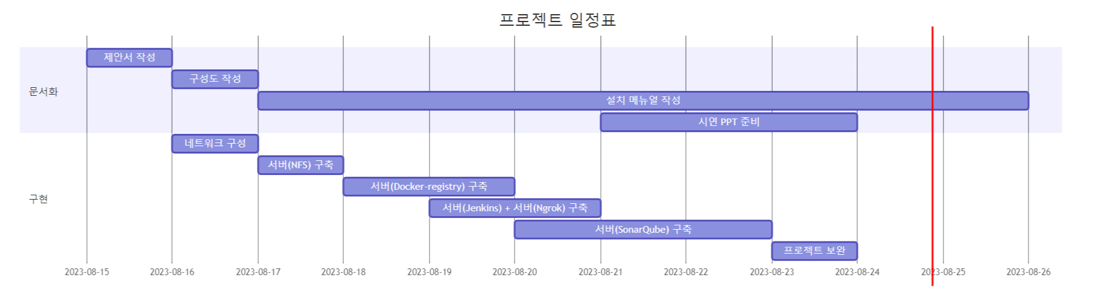
프로젝트 수행 – 수행 일정

Slide 8
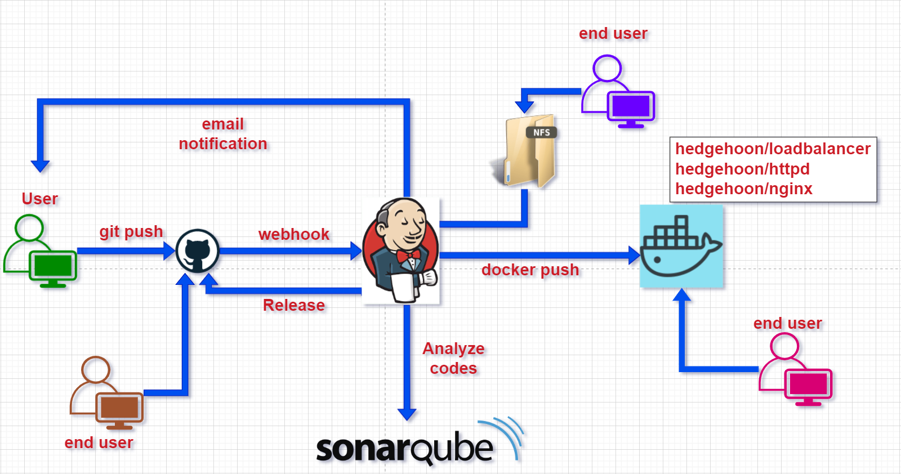
프로젝트 수행 – 수행 결과
Jenkins 서버를 구축하여 Python 기반 flask CI/CD
파이프라인 서비스 구성
NFS 서버를 Jenkins 서버와 연결하여 파일 공유
서비스를 수행
Email과 Release를 통한
편리한 커뮤니케이션
환경 구축

Slide 9
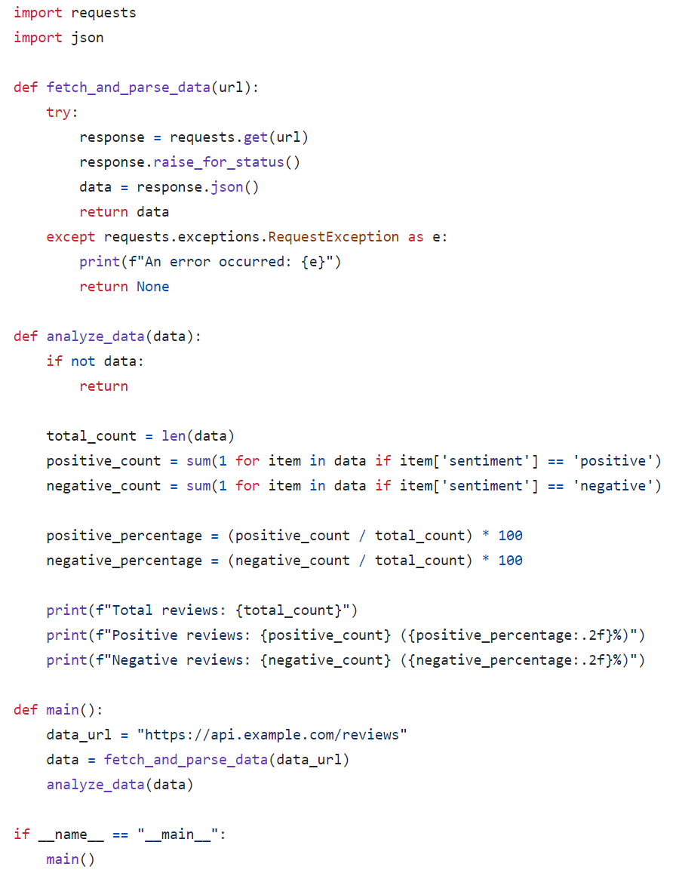
결과 데모 시연
SonarQube
분석 대상 Python 코드 >>
main.py 파일

Slide 10
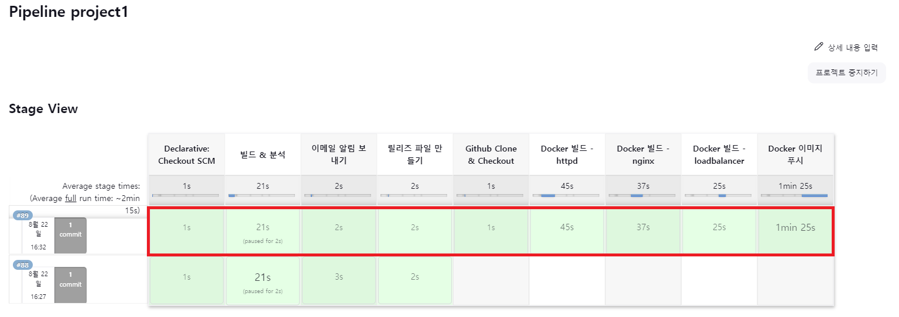
결과 데모 시연
Jenkins 파이프라인 진행 화면

Slide 11
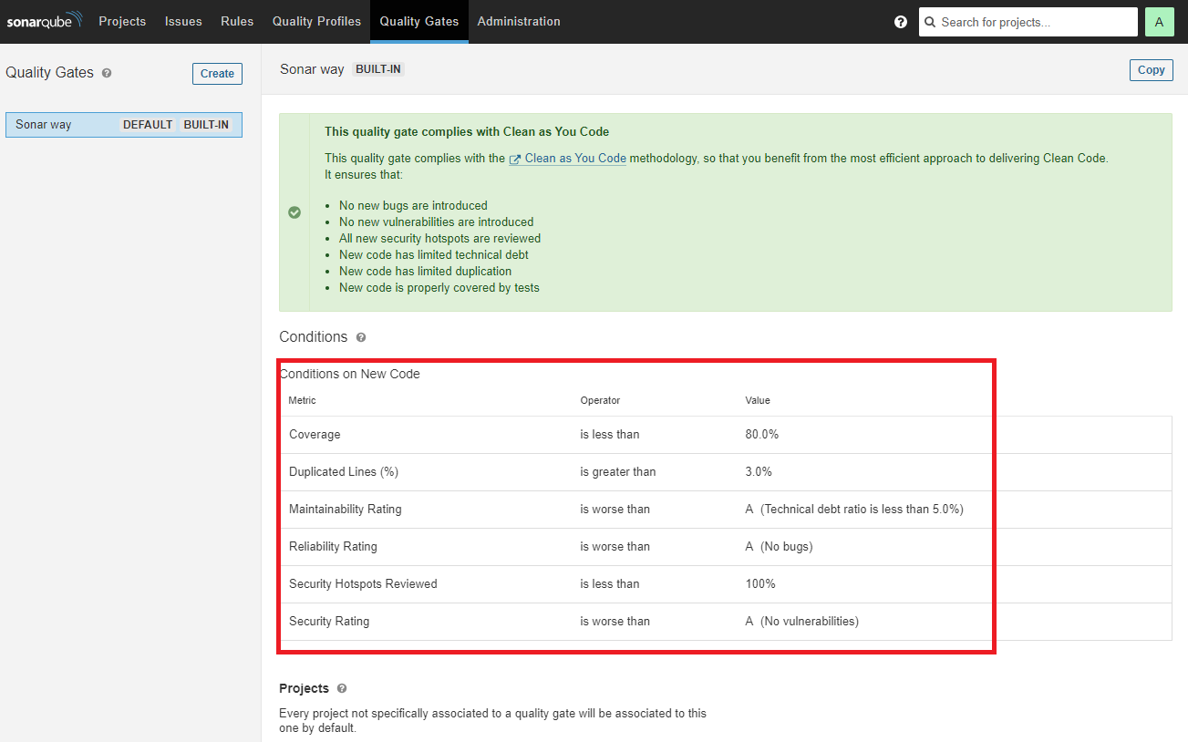
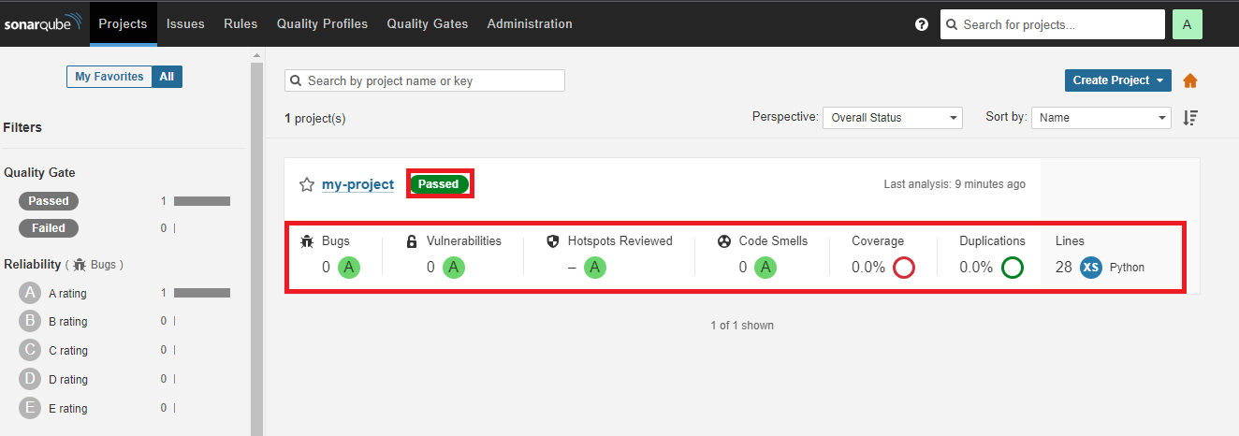
결과 데모 시연
SonarQube의
main.py 파일
코드 분석 완료

Slide 12
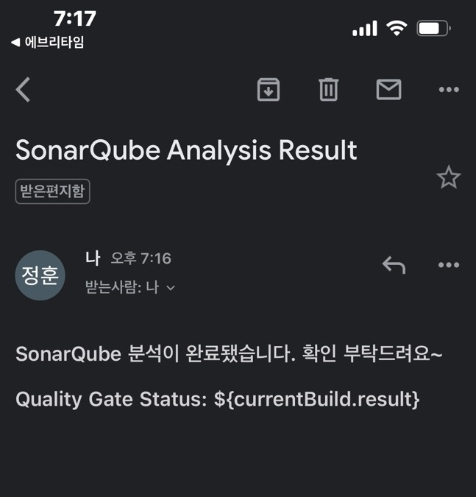
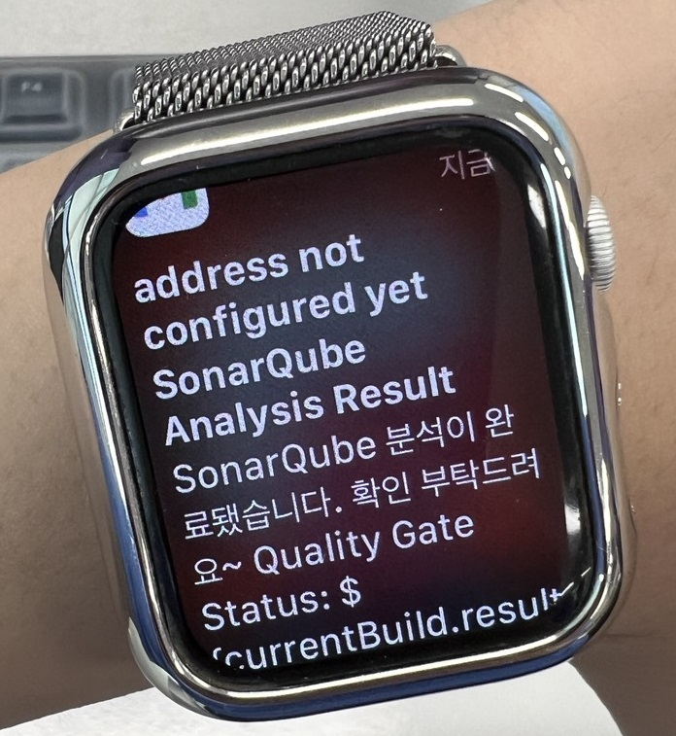
결과 데모 시연
코드 분석이 완료된 직후
자동 이메일 알림

Slide 13
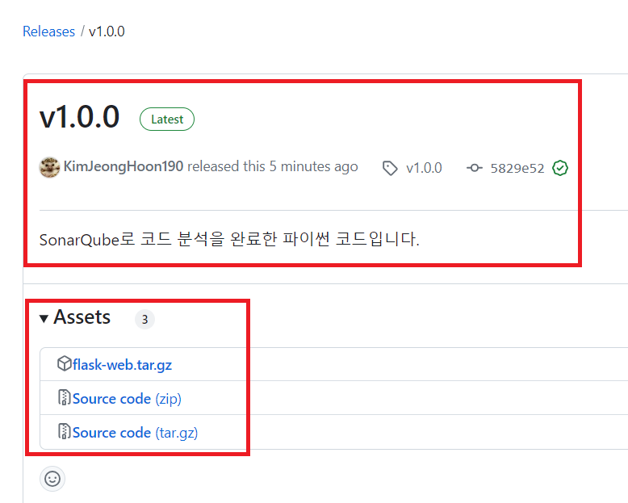
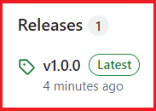
결과 데모 시연
Github flask 실습 리포지토리에
Release 자동 배포 성공

Slide 14
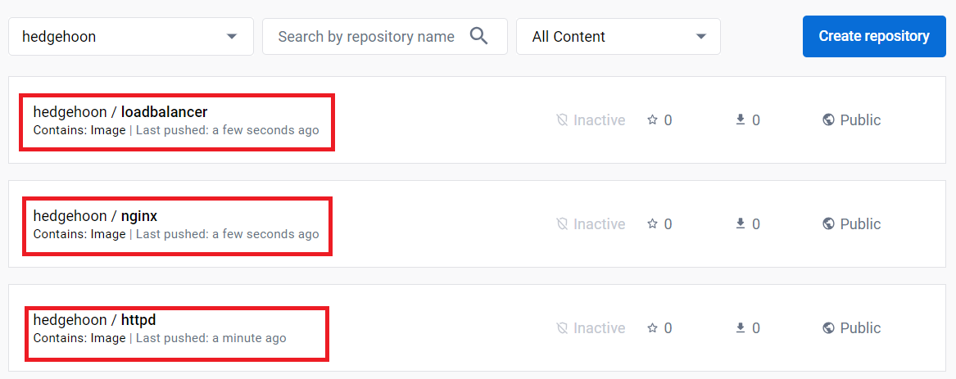
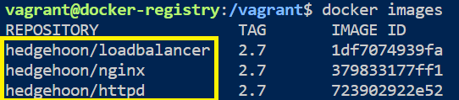
결과 데모 시연
Docker Hub에 컨테이너 이미지 자동 Push 완료

Slide 15
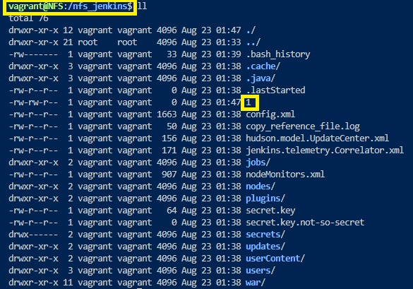
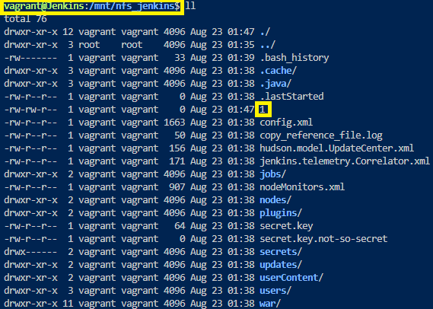
결과 데모 시연
NFS 서버와 Jenkins 서버 마운트 포인트 연동

Slide 16
보완점
초기에 여러 서버의 기능을 두 개의 서버에 집중시킨 점이 과부하를 일으킴.
목표 서비스를 한 서버에 빠른 속도로 구성할 수 있다는 장점이 있지만
과부하의 위험성 때문에 많은 메모리가 필요함.
남은 기간 동안 서버의 과부하를 줄이기 위해 작업 역할별로
3대의 서버를 더 추가하여 설치 메뉴얼을 보완함.

Slide 17
Q&a

Slide 18
CI/CD STREAM 프로젝트 발표를 마치겠습니다. 감사합니다.

